Slide 1
AleXandria
Gruppo 5
Luca Serafini
Aldo Topciu
Federico Marchetti

Slide 2
AleXandria
È un’applicazione web per la compravendita di libri e documenti
Prevede la registrazione e la creazione di un account per interagire con la piattaforma
Ogni utente registrato può vendere propri documenti e allo stesso tempo acquistare documenti posti in vendita da altri utenti

Slide 3
AleXandria
Ogni utente può specificare degli argomenti a cui è interessato (interessi)
Queste informazioni vengono usate per generare dinamicamente un elenco di risorse a cui l’utente potrebbe essere interessato

Slide 4
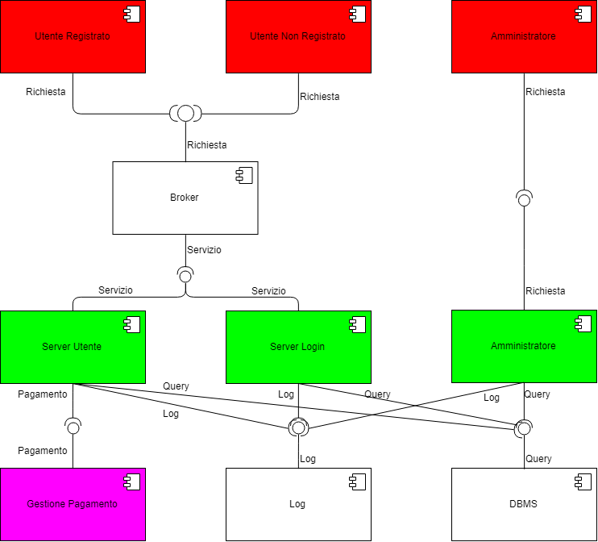
Architettura

Slide 5
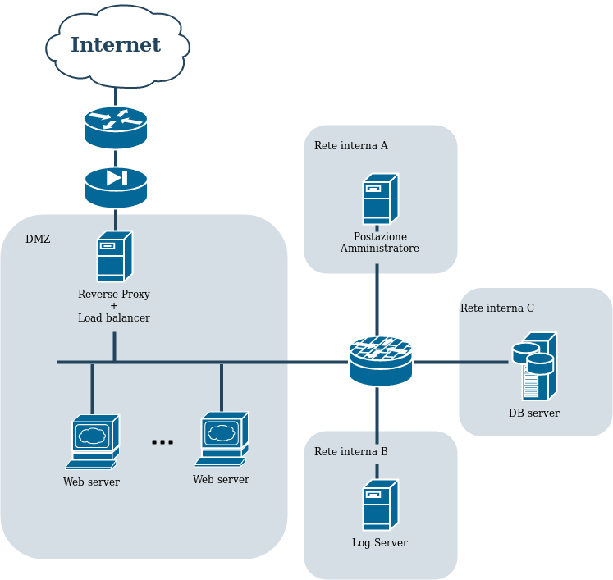
Architettura di rete

Slide 6
Broker
Nell’implementazione il broker è rappresentato da Apache Tomcat stesso.
Tomcat si occupa automaticamente di smistare le varie richieste al giusto controller
es. Per una richiesta di “login” Tomcat fa rispondere il controller “Login” alla richiesta

Slide 7
Interfacce e controller
Le interfacce dei controller sono state interpretate in senso lato
Queste interfacce specificano come le viste debbano comunicare con i controller attraverso dei messaggi HTTP, e non dei costrutti sintattici del linguaggio scelto per l’implemetazione

Slide 8
Viste
Alcune viste specificate nel documento di progetto sono state unite per fornire un’esperienza utente migliore
Ad esempio la vista relativa alla visualizzazione del profilo e quella relativa alla modifica dei dati contenuti in esso sono state poste all’interno della medesima pagina

Slide 9
Amministratore
L’accesso è effettuato tramite le credenziali di sistema
Esso è stato sviluppato in Java in modo da poter utilizzare le API fornite da JDBC, che permettono un accesso sicuro ad un DB remoto

Slide 10
Note
Per tracciare le modifiche al codice è stato usato GitHub
È stato usato Maven per effettuare il deploy

